Slide 1
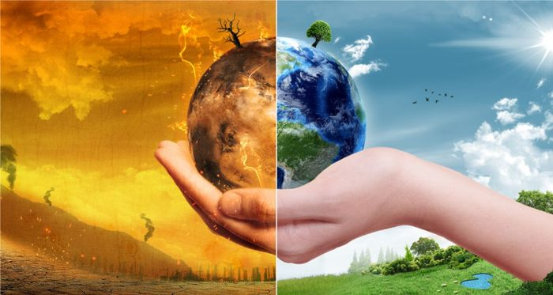
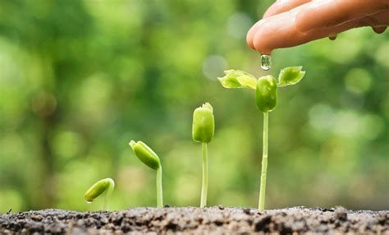
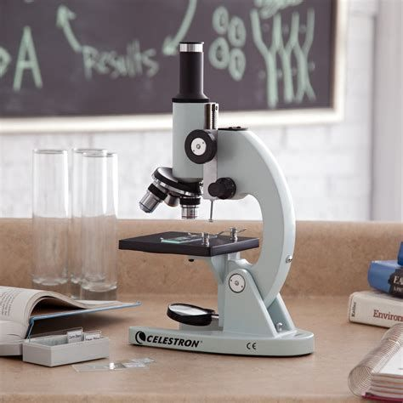
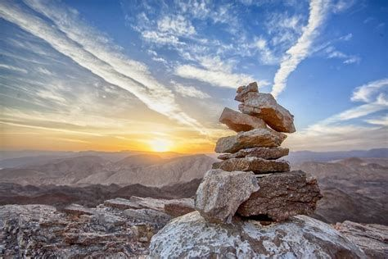
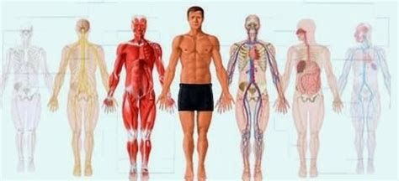
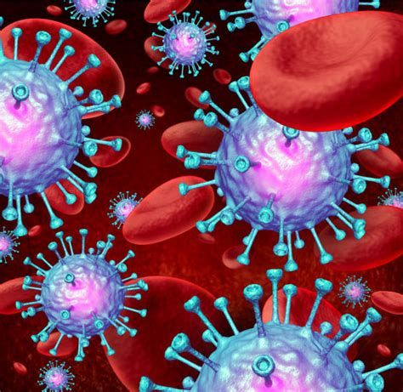
Pourquoi choisir la spécialité SVT?

Slide 2
Beaucoup de formations post bac exigent cette spécialité
Médecine, kiné, …..
Tout le paramédical
Vétérinaire
Agronomie
Environnement
STAPS
BCPST

Slide 3
https://www.apbg.org/2021/02/08/une-fleur-pour-lorientation/

Slide 4
Pourquoi la spé SVT? Parce que vous avez …
Un esprit scientifique
Le sens de l’observation
Une bonne analyse
Un bon argumentaire
Le goût de découvrir, d’apprendre pour devenir un acteur responsable de son futur
Même si cela s’apprend aussi et se travaille

Slide 5
Comment ça se passe?
Première
4H / semaine (cours & TP)
Si en fin de première, la spé SVT est abandonnée, alors la moyenne de l’ensemble des notes obtenues sur l’année scolaire donnera la note finale au baccalauréat
coefficient 8
Terminale
6H / semaine (cours & TP)
A la mi-mars, épreuve écrite de 3H30, notée sur 15 :
1ere partie= synthèse/vérification des connaissances sous forme d’un texte argumenté
2ème partie= analyse de docs
Fin mars, épreuve de ECE=TP noté sur 5
coefficient 16

Slide 6
Les principaux thèmes abordés
Première
Transmission, variation et expression du patrimoine génétique
La dynamique interne de la Terre
Ecosystèmes et services environnementaux
Variation génétique et santé
Fonctionnement du système immunitaire humain
Terminale
Génétique et évolution
A la recherche du passé géologique de la Terre
De la plante sauvage à la plante domestiquée
Les climats de la Terre
Comportements, mouvement et système nerveux
Produire le mouvement
Comportements et stress

